Slide 1
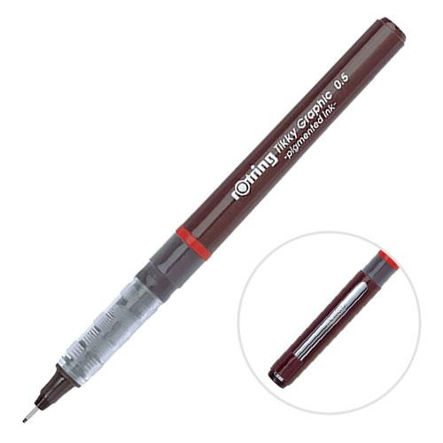
【提案書】
rOtring ティッキー グラフィック ファイバーチップペン
気圧や温度によるインクへの影響を受けにくく、飛行機の中などでもスムーズに書けるファイバーチップペン。直液式でインク残量がひと目でわかる仕様も便利です。
特徴
納期
納期スペース
仕様
サイズ : 長さ139mm/軸径9mmΦ
重量 : 10g
機能 : 製図対応、キャップタイプ
お見積
お見積りスペース

